Slide 1

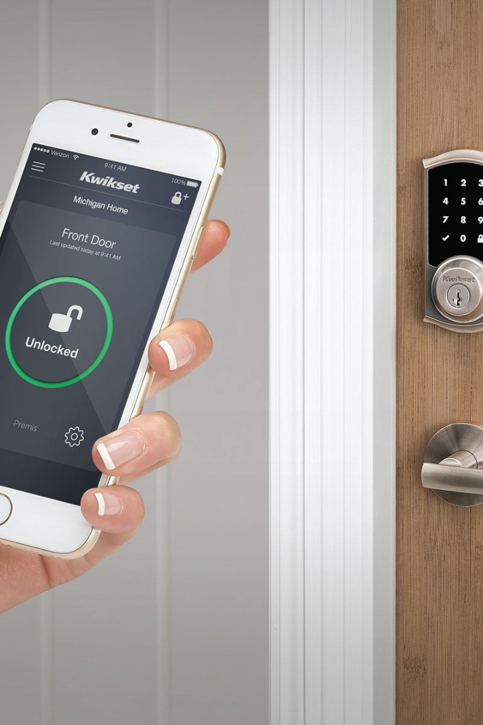
پروژه نوآوری در قفل های هوشمند همراه با شبیه سازی سه بعدی
دراین پروژه قفل های هوشمند به بررسی و شبیه سازی سه بعدی دستگاه های قفل هوشمند پرداخته می شود.
by Alireza Kiani

Slide 2
روش کار قفل های هوشمند
1
استفاده از تکنولوژی بلوتوث و وای فای
2
شناسایی اثر انگشت و تصویر چهره
قفل‌ها از طریق بلوتوث و وای فای به دستگاه استفاده کننده متصل شده و امکان باز و بسته شدن قفل به صورت اتوماتیک ایجاد می‌کنند.
با استفاده از اثر انگشت و تصویر چهره فقط شخص مجاز قادر به باز کردن قفل خواهد بود.
3
کوچک و راحت حمل شدن
4
استفاده آسان
این قفل ها کوچک و سبک هستند و راحت در کیف و چمدان حمل می شوند.
دستگاه های قفل هوشمند برای تمام افراد قابل استفاده هستند و در عین حال بسیار پایدار هستند.

Slide 3
مزایای قفل های هوشمند
حفاظت از اموال
پویایی
مدیریت بهتر و بالاتر سطح امنیت
قفل‌های هوشمند با تضمین امنیت بیشتری نسبت به قفل‌های سنتی، مزایایی مانند حفاظت از اموال و جلوگیری از دست‌رفتن اشیای گرانبها دارد.
قفل‌های هوشمند با استفاده از فناوری های نوین به ارائه پویایی بیشتری در برابر قفل های سنتی دست پیدا می کنند.
از طریق دسترسی به برنامه های مختلف قفل، می توان سیستم های مدیریتی کاملی را برای این قفل های هوشمند طراحی کرد و امنیت بالاتری را به ارمغان آورد.

Slide 4
نیازمندی های پروژه
1
طراحی حرفه‌ای
برآورد تمامی نیاز های پروژه و طراحی حرفه‌ای آن‌ها.
تهیه قطعات لازم
2
تهیه تمامی قطعات مورد نیاز برای ساخت دستگاه قفل های هوشمند.
3
کدنویسی و برنامه نویسی
کدنویسی برای کنترل دستگاه و برنامه نویسی نرم افزار مورد نیاز برای فرایند شبیه سازی.
مونتاژ و بسته‌بندی
4
مونتاژ دستگاه و بسته‌بندی آن را با رعایت استانداردهای معتبر لازم است.

Slide 5

فناوری سه بعدی در شبیه سازی
فناوری سه بعدی در مهندسی شبیه سازی، امکان آن را به ما می دهد که از سطح برای انجام محاسبات فراتر رفته و با تشکیل مدل های اصلی از بعد های مختلف می توانیم پدیده ها را بررسی کنیم.

Slide 6
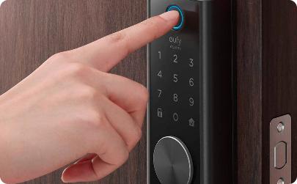
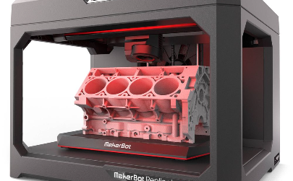

استفاده از شبیه سازی سه بعدی در پروژه
طراحی و شبیه سازی
تولید
آزمون
استفاده از شبیه سازی سه بعدی در طراحی و شبیه سازی دستگاه های قفل هوشمند، کاهش هزینه و زمان را فراهم می کند.
استفاده از چاپگر‌های سه بعدی برای تولید دستگاه های قفل هوشمند، موثرتر از روش های قدیمی تولید است.
استفاده از شبیه سازی سه بعدی در آزمایش و تست دستگاه های قفل هوشمند، صرفه جویی در زمان و هزینه را فراهم می کند.

Slide 7

نتیجه گیری و بازخورد
نتیجه گیری
بازخورد
استفاده از شبیه سازی سه بعدی در پروژه قفل های هوشمند، باعث می شود که هزینه ها و زمان تولید کاهش یابد و باعث بهبود روند توسعه یافته های لازم برای این پروژه می شود.
بازخورد ها نشان داده است که علاقه افراد به این سبک های نوین از تولید دیجیتال، رو به افزایش است.

